Slide 1
Builder - Abstract Factory
Equipe: Lucas Aparecido Florentino, Maycon Willian Alves da Silva, Hegner Henrique Darnlei de Carvalho, Renato Nascimento Ferreira

Slide 2
O que são os Padrões de Projeto?
Padrões de Projeto são soluções catalogadas para situações comuns do desenvolvimento de software. Baseados em experiências prévias, os padrões definem como partes do software devem ser modeladas a fim de resolver certos problemas ou de evitá-los.

Slide 3
Em que situação o tema é útil?
Somente conhecer e utilizar os princípios básicos da orientação a objetos ou de uma linguagem de programação, não garante o desenvolvimento de softwares flexíveis, reutilizáveis e de fácil manutenção. Os padrões de projeto representam soluções que tentam suprir tais necessidades.

Slide 4
Abstract Factory
Introdução:
Padrão utilizado para criar um conjunto de famílias de objetos com características comuns. A escolha pela adoção de uma determinada família e a conseqüente instanciação dos objetos pode ser definida em tempo de execução.

Slide 5
Abstract Factory
Objetivo :
Fornecer uma interface para criação de famílias de objetos relacionados ou dependentes sem especificar suas classes concretas.

Slide 6
Quando usar o padrão Abstract Factory?
Quando um sistema deve ser independente de como seus produtos são criados, compostos e representados.
Quando um sistema deve ser configurado com uma entre várias famílias de produtos.

Slide 7
Quando usar o padrão Abstract Factory?
Quando uma família de produtos relacionados foi projetada para uso conjunto e você deve implementar essa restrição.
Quando você quer fornecer uma biblioteca de classes e quer revelar sua interface e não sua implementação.

Slide 8
Utilizando o padrão Abstract Factory.

Slide 9
Abstract Factory
Problema:
Queremos representar um sistema que, dado um conjunto de carros deve manipulá-los. Precisamos agrupar os carros em conjuntos. A ideia de conjuntos é agrupar objetos que têm comportamentos parecidos.

Slide 10
Para exemplificar veja como os objetos devem ser organizados:
Sedan:
Siena – Fiat
Fiesta Sedan – Ford
Popular:
Palio – Fiat
Fiesta – Ford

Slide 11
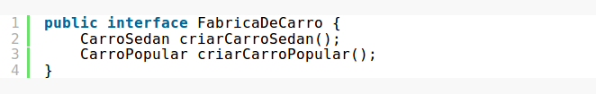
Abstract Factory
Inicialmente vamos escrever a classe interface para criação de Fábricas. Cada fábrica vai criar um objeto de cada tipo, ou seja, para o nosso exemplo, precisaremos de dois métodos fábrica, um para carros Sedan e outro para carros Populares:

Slide 12
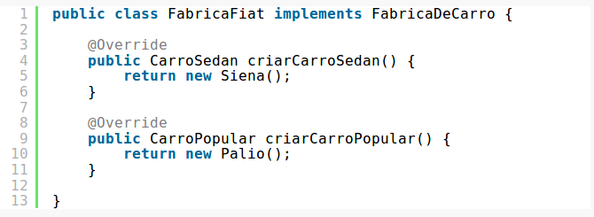
Abstract Factory
Vamos escrever as classes que vão criar os carros de fato:

Slide 13
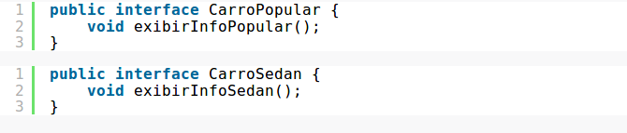
Abstract Factory
Como os produtos são divididos em dois grupos, Sedan e Popular, em que cada um deles possui um conjunto de atributos e métodos próprios. Para o nosso exemplo vamos considerar que existe um método para exibir informações de um carro Sedan e outro para exibir informações de carros Populares. As interfaces seriam assim

Slide 14
Abstract Factory
Apesar de os métodos basicamente executarem a mesma operação, diferindo apenas no nome, suponha que os carros Populares estão em um banco de dados e os carros Sedan em outros, assim cada método precisaria criar sua própria conexão.

Slide 15
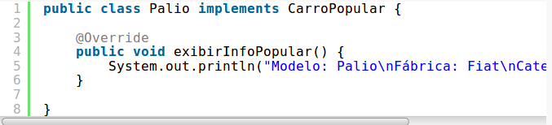
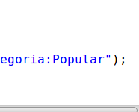
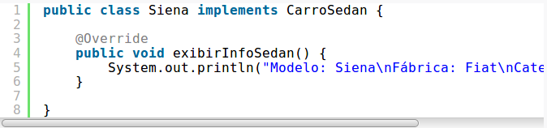
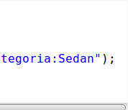
Abstract Factory

Slide 16
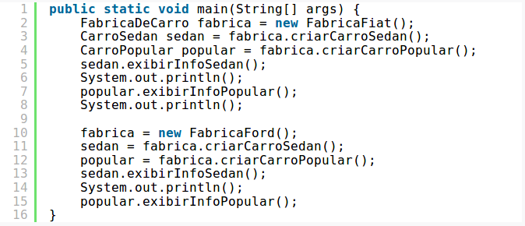
Abstract Factory
Pronto, definido as fábricas e os produtos vamos analisar o código cliente:

Slide 17
Abstract Factory
Criamos uma referência para uma fábrica abstrata e jogamos nela qualquer fábrica, de acordo com o que necessitamos. De maneira semelhante criamos referências para um carro Popular e para um carro Sedan, e de acordo com nossas necessidades fomos utilizando os carros dos fabricantes.

Slide 18
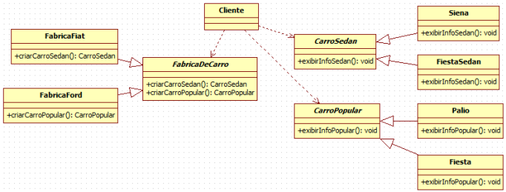
Abstract Factory
Essa é a estrutura do projeto de fábricas de carros Sedan e Popular:

Slide 19
Builder
O padrão Builder permite separar os passos de construção de um objeto em pequenos métodos.
No padrão Builder temos também uma interface comum para todos os objetos que constroem outros objetos.

Slide 20
Builder
O padrão Builder, contém os seguintes elementos:
director - constrói um objeto utilizando a interface do builder;
builder - especifica uma interface para um construtor de partes do objeto-produto;

Slide 21
Builder
O padrão Builder, contém os seguintes elementos:
concrete builder - define uma implementação da interface builder, mantém a representação que cria e fornece interface para recuperação do produto.
product - o objeto complexo acabado de construir. Inclui classes que definem as partes constituintes.

Slide 22
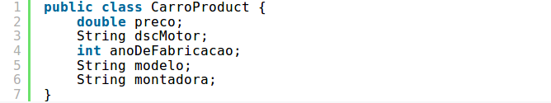
Builder
Código de Exemplo:

Slide 23
Utilização
A implementação da solução para esse problema pode ser realizada através de uma classe de leitura (director) associada a uma classe capaz de converter o formato RTF para outra representação (builder). O objeto da classe de leitura lê cada token do texto e executa o método apropriado no objeto de conversão, de acordo com tipo do token.

Slide 24
Utilização
A classe de conversão possui um método para cada tipo de token, incluindo os caracteres comuns, parágrafos, fontes e etc. Para cada formato de texto suportado é criada uma classe de conversão especializada (concrete builder). Um conversor para formato ASCII, por exemplo, poderia ignorar qualquer requisição para converter tokens que não fossem caracteres comuns.

Slide 25
Builder
Vantagens:
Permite variar a representação interna de um produto.
Encapsula o código entre construção e representação.
Provê controle durante o processo de construção.
Desvantagens:
Requer criar um concrete builder específico para cada instância diferente do produto.

Slide 26
Comparação com o Abstract Factory
O padrão Builder é muitas vezes comparado com o padrão Abstract Factory pois ambos podem ser utilizados para a construção de objetos complexos.
A principal diferença entre eles é que o Builder constrói objetos complexos passo a passo e procura evitar ser um anti-padrão, enquanto o Abstract Factory constrói famílias de objetos, simples ou complexos, de uma só vez permitindo polimorfismo.

Slide 27
Builder
Nesta classe temos o carro que será construído, os passos para sua construção é um método que devolve o carro construído.

Slide 28
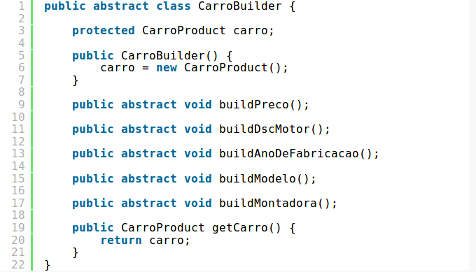
Exemplo de carro construído

Slide 29
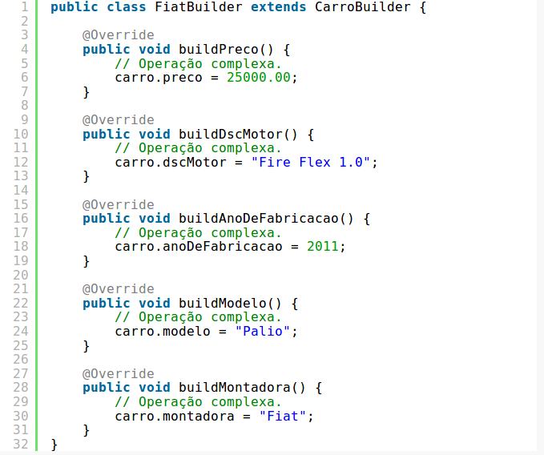
Classe Builder concreta

Slide 30
Builder
Antes da atribuição do preço, poderíamos realizar todo o cálculo necessário, por exemplo, buscando o valor no banco de dados, calcular impostos, desvalorização, entre outras operações. Essa é a ideia principal do padrão Builder, dividir em pequenos passo a construção do objeto.
A classe Director utiliza a estrutura do Builder para definir o algoritmo de construção do Produto.

Slide 31
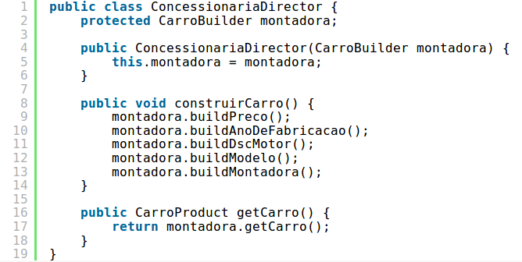
Exemplo de código usando a classe Director

Slide 32
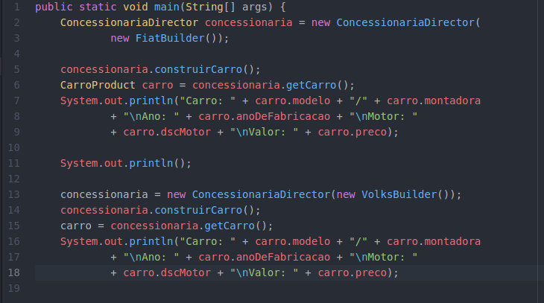
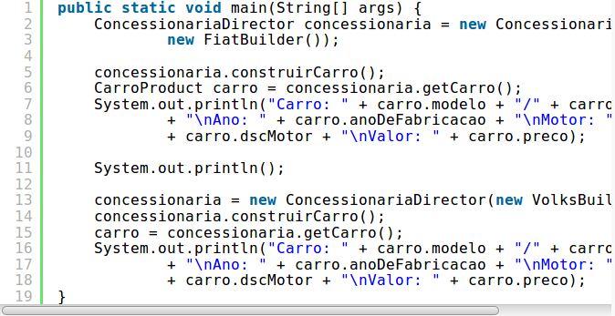
Builder
O código cliente vai lidar apenas com o Director, toda a estrutura e algoritmos utilizados para construir o carro ficarão por debaixo dos panos.

Slide 33
Builder
Cada fábrica do Builder vai personalizar o seu Produto nos pequenos passos de construção.
Uma diferença é que o Builder foca na divisão de responsabilidades na construção do Produto.

Slide 34
Builder
Enquanto nos padrões Abstract Factory e Factory Method tínhamos apenas o método criarCarro(), que deveriam executar todo o processo de criação e devolver o produto final, no padrão Builder nós definimos quais os passos devem ser executados (na classe Builder) e como eles devem ser executados (na classe Director).

Slide 35
Builder
Um problema com o padrão é que é preciso sempre chamar o método de construção para depois utilizar o produto em si. No nosso exemplo essa responsabilidade foi dada ao código cliente. No entanto a classe Director poderia realizar todas as chamadas em um único método e depois apenas retornar o produto final ao cliente.

Slide 36
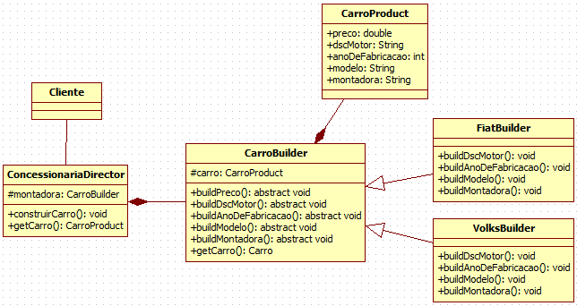

Slide 37
Referências
https://brizeno.wordpress.com/2011/09/25/mao-na-massa-builder/
https://brizeno.wordpress.com/2011/09/18/mao-na-massa-abstract-factory/
https://pt.wikipedia.org/wiki/Builder
https://pt.wikipedia.org/wiki/Abstract_Factory
https://www.youtube.com/watch?v=rM0oDoeXgzU
https://www.youtube.com/watch?v=Y2RiREI-ipo
https://www.youtube.com/watch?v=cIyzpjlFDL4

